Slide 1
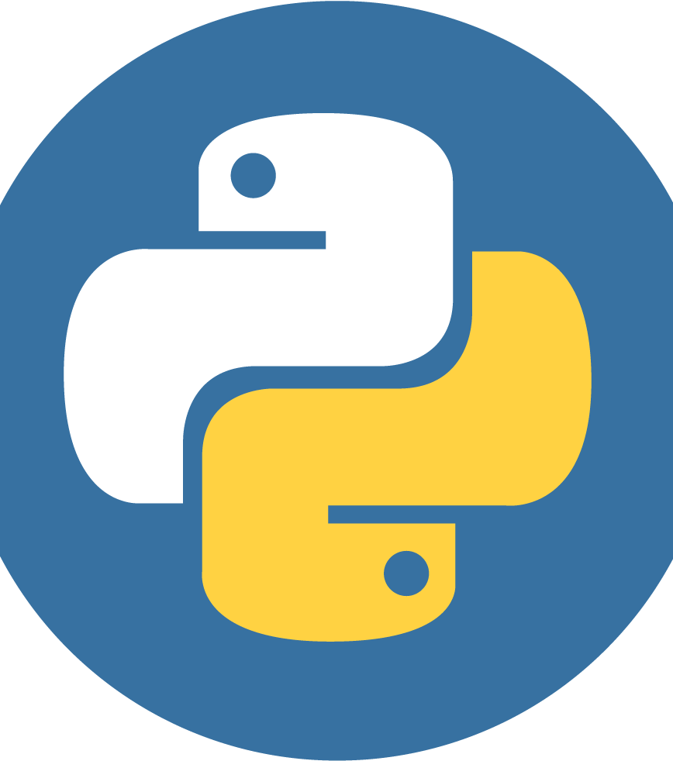
Модуль 3. Создание и настройка проекта
Занятие №4

Slide 2
1. Что такое база данных

Slide 3
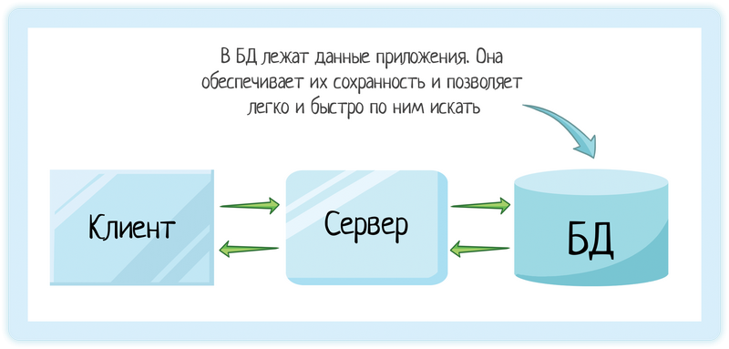
1. Что такое база данных?
База данных — это место для хранения данных. Используется в том числе в клиент-серверной архитектуре. Это все интернет-магазины, сайты кинотеатров или авиабилетов... Вы делаете заказ, а система сохраняет ваши данные в базе.

Slide 4
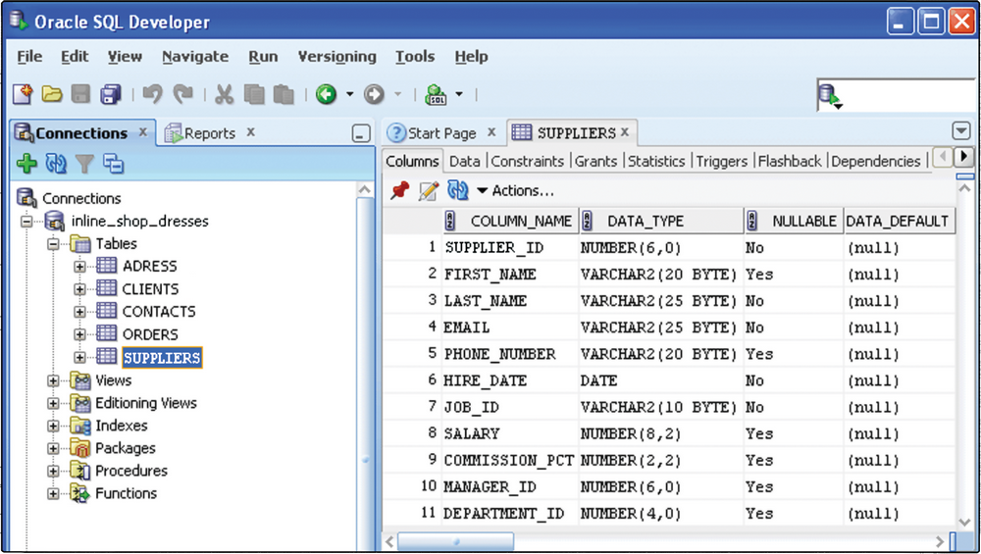
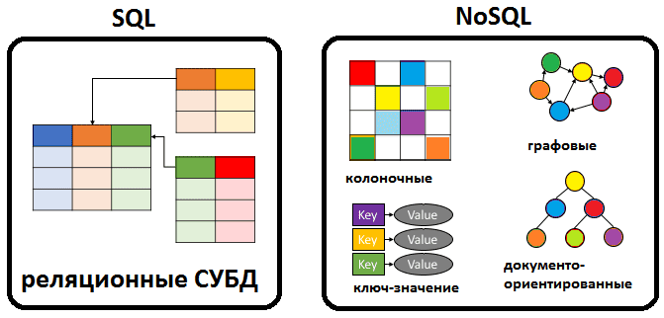
2. Какие бывают базы данных?
Понятие реляционных и нереляционных баз данных.
В формате БД это значит, что данные реляционных баз хранятся в виде таблиц и строк. Нереляционные БД размещают информацию в коллекциях документов JSON. Реляционные БД используют язык SQL (структурированных запросов).

Slide 5
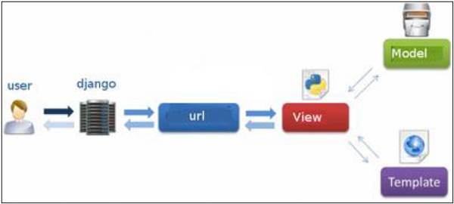
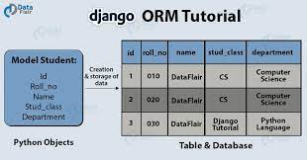
3. Что такое Django ORM?
Django ORM (Object Relational Mapping) является одной из самых мощных особенностей Django. Это позволяет нам взаимодействовать с базой данных, используя код Python, а не SQL.

